Slide 1
Chapter 05. 조건

Slide 2
제어 구조
조건문

Slide 3
01
제어 구조

Slide 4

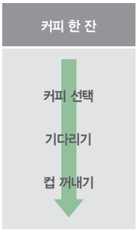
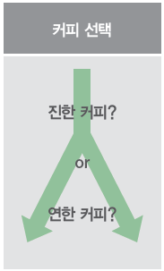
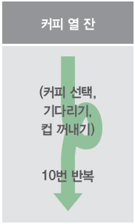
01. 제어 구조
[커피머신 사용법]
커피 종류를 선택하고 추출되면 컵을 꺼낸다.
순차
선택
반복

Slide 5
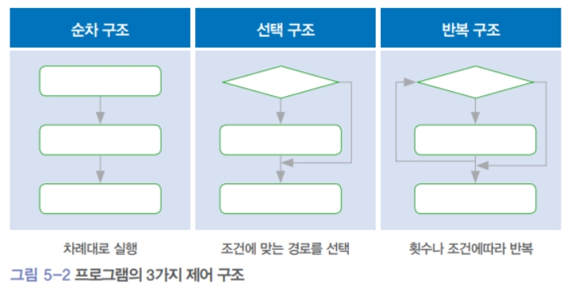
01. 제어 구조
제어 구조의 종류
프로그램에서 해야 할 동작의 흐름이나 순서를 처리하는 방법이 제어 구조
제어 구조는 순차 구조, 선택 구조, 반복 구조로 나뉨

Slide 6
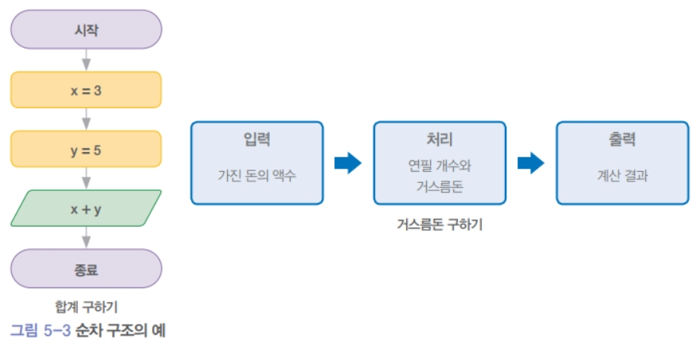
01. 제어 구조
제어 구조의 종류
순차 구조
프로그램의 각 명령문이 순차적으로 실행되는 방식

Slide 7
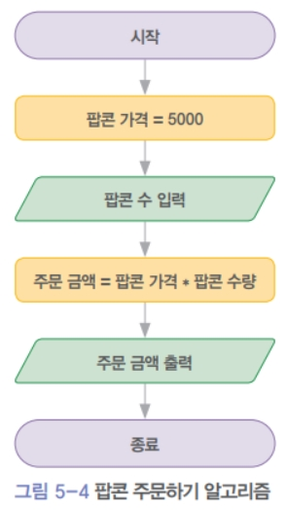
01. 제어 구조
제어 구조의 종류
순차 구조
영화관 매점에 있는 무인단말기에서 주문할 수 있는 팝콘이 5천 원이라고 가정
수량을 입력하면 금액을 계산해서 출력하는 알고리즘을 순서도로 표현 & 코드 실습
알고리즘 생성

Slide 8
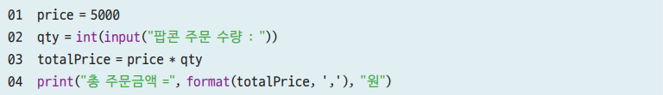
01. 제어 구조
제어 구조의 종류
순차 구조
파이썬 코드로 작성
작성한 코드를 저장하고 실행

Slide 9
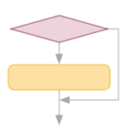

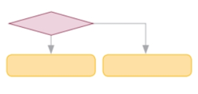
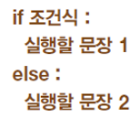
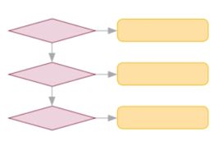
01. 제어 구조
제어 구조의 종류
선택 구조
조건에 따라 실행할 동작을 선택
조건식을 포함하여 선택 구조를 기술하는 명령문을 조건문이라고 함
세가지 형태로 사용
if ~ : [ ]
if ~ : [ ]
else : [ ]
if ~ : [ ]
elif ~ : [ ]
…
else : [ ]
if 조건식 :
실행할 문장 1
elif :
실행할 문장 2
elif :
실행할 문장 3
else :
실행할 문장 4

Slide 10
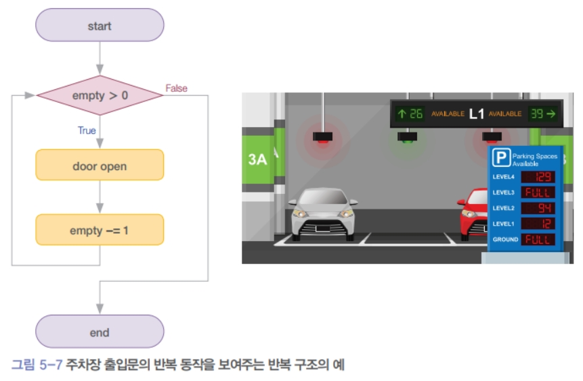
01. 제어 구조
제어 구조의 종류
반복 구조
조건에 따라 특정 동작을 계속 반복할지 말지를 결정하거나, 혹은 정해진 횟수만큼 특정 동작을 반복하도록 작성

Slide 11
02
조건문

Slide 12
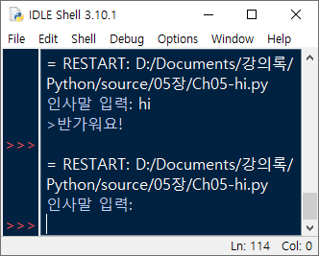
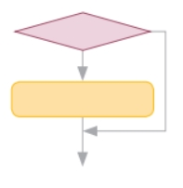
01. 제어 구조
조건문의 종류
if 문
가장 단순한 형태의 조건문으로, 조건식이 True인 경우 실행할 명령을 기술
if 뒤에 조건식을 기술한 다음, 반드시 콜론(:)을 입력
조건식이 참인 경우 실행할 동작은 들여쓰기 후 입력
TIP if 문의 콜론(:) 뒤에서 Enter 를 입력하면 자동으로 들여쓰기가 되며, Tab 이나 Space bar 로 직접 들여쓰기를 설정
msg = input("인사말 입력: ")
if len(msg) > 0:
print(">반가워요!")
Ch05-hi.py

Slide 13
01. 제어 구조
조건문의 종류
여기서 잠깐
파이썬의 들여쓰기
파이썬 언어에서는 들여쓰기가 중요
들여쓰기가 맞지 않으면 원하는 실행 결과가 나오지 않거나 오류로 처리
파이썬 쉘이나 편집기에서는 if 문의 콜론(:) 뒤에서 Enter를 입력하면 자동으로 들여쓰기(Tab 이나 Space bar로는 직접 들여쓰기)
편집기에서는 Shift + Tab 내어쓰기를 실행할 수 있어서 여러 개 문장을 한 번에 처리하기 편리

Slide 14
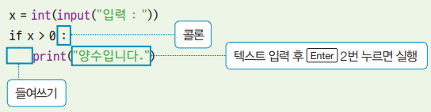
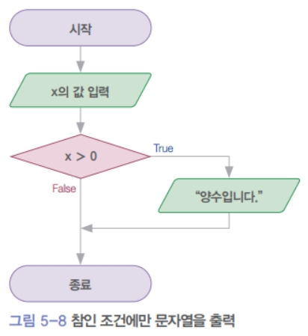


01. 제어 구조
조건문의 종류
if 문
참인 조건에만 실행할 문장이 있는 경우

Slide 15
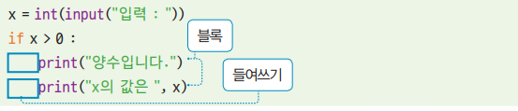
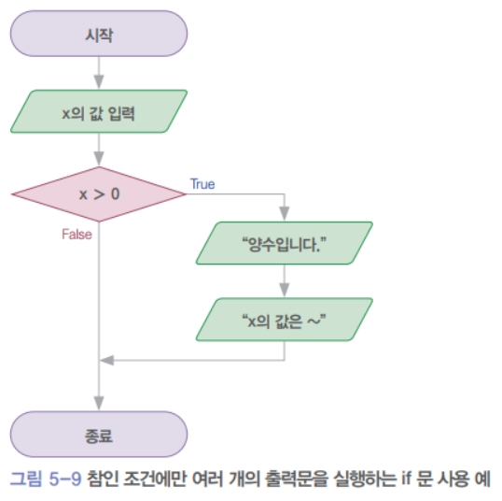

01. 제어 구조
조건문의 종류
if 문
참인 조건에 실행할 문장이 여러 개인 경우

Slide 16
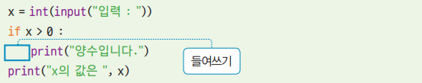
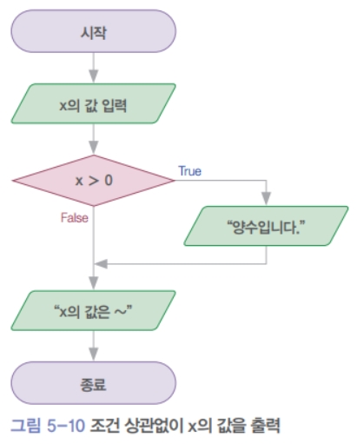

01. 제어 구조
조건문의 종류
if 문
조건과 상관없이 무조건 실행할 문장이 있는 경우

Slide 17
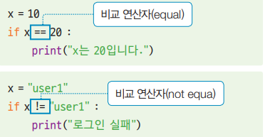
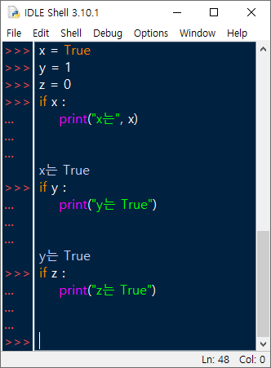
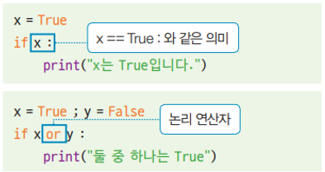
01. 제어 구조
조건문의 종류
if 문
비교, 논리 연산자를 활용하여 다양한 조건식을 표현하는 경우
조건식 결과 값이 0이면 False 아니면 True

Slide 18
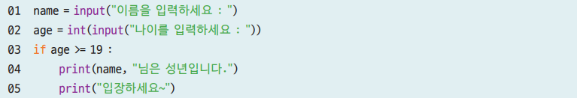

01. 제어 구조
조건문의 종류
if 문
이름과 나이를 입력하고 입장 가능한 나이인지 판단한 다음, 안내 메시지를 출력
프로그램을 저장하고, 다양한 입력값을 사용해 실행

Slide 19
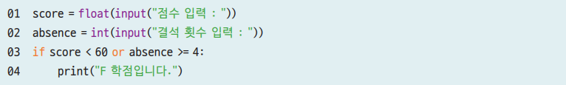

01. 제어 구조
조건문의 종류
if 문
if 문을 사용하여 F 학점인지 판정하는 프로그램
점수가 60점 미만이거나 결석이 4회 이상이면 F 학점으로 판정
점수와 결석 횟수를 입력받아 변수에 저장하고, if 조건식으로 판단한 결과를 출력
프로그램을 저장하고, 다양한 입력값을 사용해 실행

Slide 20
01. 제어 구조
[알고리즘-의사코드] 편의점 결제 과정
(1) 청구금액 입력
(2) 결제방법 입력
(3.1) 만약 결제방법이 현금이면
(3.1.1) 받은금액 입력
(3.1.2) 거스름금액 = 받은금액 - 청구금액
(3.1.3) 만약 거스름금액 < 0 이면
(3.1.3.1) '금액 부족' 출력
(3.1.3.2) (2)로 이동
(3.1.4) 아니고, 거스름금액 >= 0 이면
(3.1.4.1) 거스름 금액 반환(출력)
(3.1.4.2) '감사합니다.' 출력
(3.2) 만약 결제방법이 현금이 아니면(카드 결제이면)
(3.2.1) 카드상태 정상 여부 입력
(3.2.2) 만약 카드상태에 문제가 있다면
(3.2.2.1) (2)로 이동
(3.2.3) 아니면 '감사합니다.' 출력

Slide 21
01. 제어 구조
charge = 0 #청구 금액
inkum = 0 #받은 금액
outkum = 0 #거스름 금액
payment = 0 #결제방법(현금이면 1, 아니면 0)
cardstatus = 0 #카드상태(정상이면 1, 아니면 0)
charge = int(input("청구 금액(원): "))
while True:
payment = int(input("결제방법(현금이면 1, 아니면 0)?: "))
if payment:
inkum = int(input("받은 금액(원): "))
outkum = inkum - charge
if outkum < 0:
print("금액 부족!")
continue
if outkum >= 0:
print(outkum, "원 반환")
print("감사합니다.")
break
if not payment:
cardstatus = int(input("카드상태(정상이면 1, 아니면 0)?: "))
if not cardstatus:
continue
if cardstatus:
print("감사합니다.")
break
[프로그램 코드] 편의점 결제 과정
(1) 청구금액 입력
(2) 결제방법 입력
(3.1) 만약 결제방법이 현금이면
(3.1.1) 받은금액 입력
(3.1.2) 거스름금액 = 받은금액 - 청구금액
(3.1.3) 만약 거스름금액 < 0 이면
(3.1.3.1) '금액 부족' 출력
(3.1.3.2) (2)로 이동
(3.1.4) 아니고, 거스름금액 >= 0 이면
(3.1.4.1) 거스름 금액 반환(출력)
(3.1.4.2) '감사합니다.' 출력
(3.2) 만약 결제방법이 현금이 아니면(카드 결제이면)
(3.2.1) 카드상태 정상 여부 입력
(3.2.2) 만약 카드상태에 문제가 있다면
(3.2.2.1) (2)로 이동
(3.2.3) 아니면 '감사합니다.' 출력

Slide 22
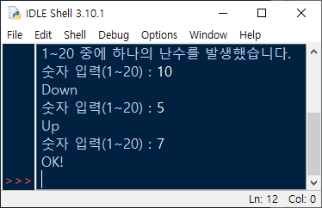
01. 제어 구조
[실습 if] 자동 생성된 난수 값 맞추기
자동으로 생성한 난수를 맞추는 프로그램을 완성하시오. (if 조건문 사용)
난수는 1~20까지 중에 정수로 생성
맞출 값은 키보드로 입력
난수 값과 입력 값을 비교하여 결과 출력
‘OK!’ : 입력값 == 난수
‘Down’ : 입력값 > 난수
‘Up’ : 입력값 < 난수
# random 모듈 불러오기 import random as r # 1에서 20 사이의 랜덤 정수 저장 rnum = r.randint(1, 20) print("1~20 중에 하나의 난수를 발생했습니다.") innum = 0 while innum != rnum:
innum = int(input("숫자 입력(1~20) : "))

Slide 23
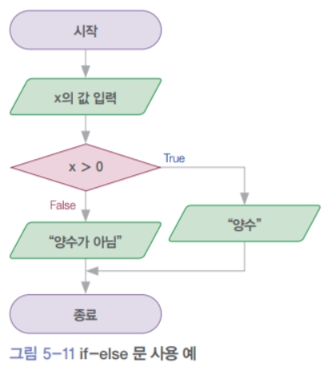
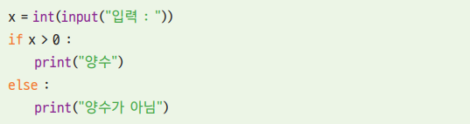
01. 제어 구조
조건문의 종류
if~else 문
조건식 검사 결과가 참일 때와 거짓일 때, 각각 실행할 명령이 있는 경우에 사용

Slide 24
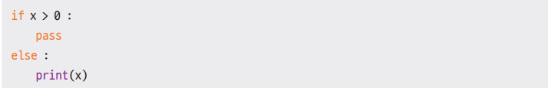
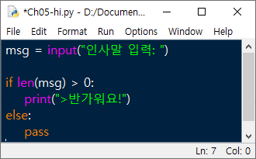
01. 제어 구조
조건문의 종류
여기서 잠깐
pass 실행
파이썬에서는 아무 것도 실행하지 않는 pass를 사용할 수 있음
다음 코드는 조건식이 True일 때 아무 동작 도 하지 않고, False일 때만 변수 x의 값을 출력

Slide 25
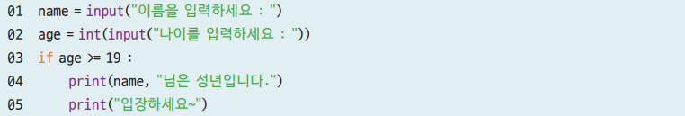

01. 제어 구조
조건문의 종류
if~else 문
이름과 나이를 입력하고 입장 가능한 나이인지 판단
프로그램을 저장하고, 다양한 입력값을 사용해 실행

Slide 26
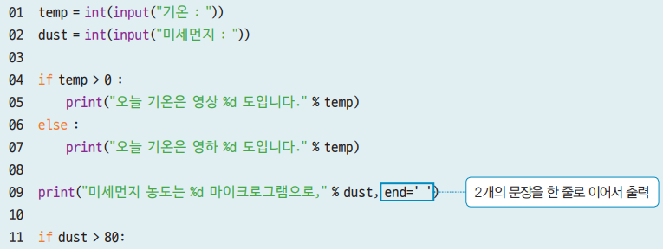
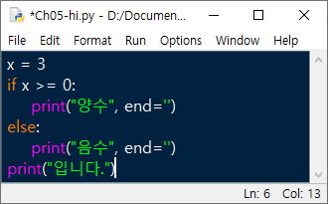

01. 제어 구조
조건문의 종류
if~else 문
기온과 미세먼지 값을 입력받고, if~else 문으로 출력 문장의 내용을 다르게 생성

Slide 27
01. 제어 구조
조건문의 종류
여기서 잠깐
print() 함수의 종료 문자 설정하기
print() 함수를 사용하면 자동으로 줄 바꿈이 일어나서, 다음과 같이 사용하면 두 줄로 출력
print() 함수는 기본적으로(default) 출력의 종료 문자(end)를 줄 바꿈(‘\n’)으로 지정하기 때문
만약 2개의 문장을 한 줄로 이어서 출력하고 싶다면 print() 함수의 종룜문자 인자(argument) end 값을 공백(‘ ’)과 같은 다른 문자로 변겨오하면 됨
종료문자(‘\n’)를 ‘ ‘로 바꿔 출력

Slide 28
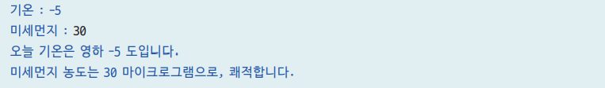
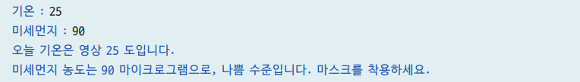
01. 제어 구조
조건문의 종류
if~else 문
프로그램을 저장하고, 기온과 미세먼지의 값을 다르게 입력해서 실행 결과를 비교
종료문자(‘\n’)를 ‘ ‘로 바꿔 출력

Slide 29
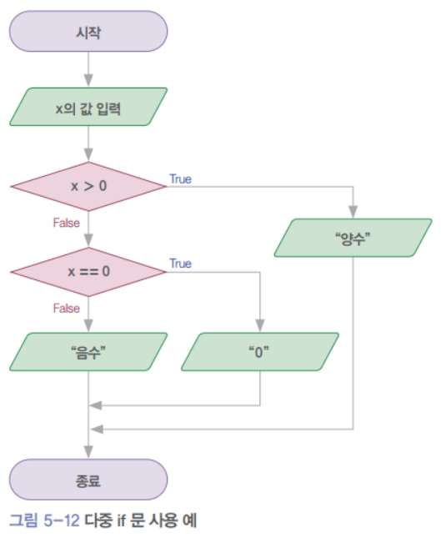
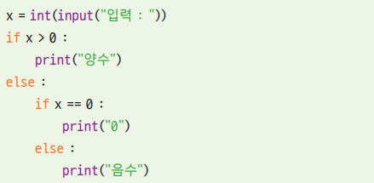
01. 제어 구조
조건문의 종류
다중 if 문

Slide 30
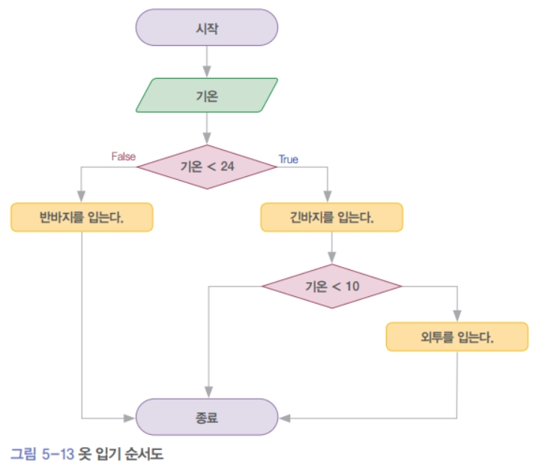
01. 제어 구조
조건문의 종류
다중 if 문

Slide 31
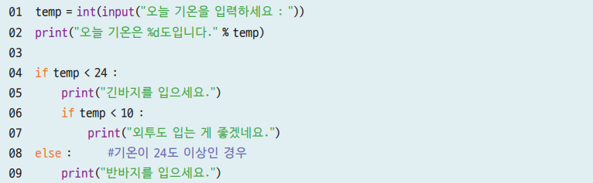

01. 제어 구조
조건문의 종류
다중 if 문
기온을 입력받아 변수에 저장하고, 조건에 따라 다르게 옷 입기 메시지를 출력

Slide 32
01. 제어 구조
[실습 다중 if] 자동 생성된 난수 값 맞추기
자동으로 생성한 난수를 맞추는 프로그램을 완성하시오. (if~else 조건문 다중 사용)
난수 값과 입력 값을 비교하여 결과 출력
‘OK!’ : 입력값 == 난수
‘Down’ : 입력값 > 난수
‘Up’ : 입력값 < 난수
# random 모듈 불러오기 import random as r # 1에서 20 사이의 랜덤 정수 저장 rnum = r.randint(1, 20) print("1~20 중에 하나의 난수를 발생했습니다.") innum = 0 while innum != rnum:
innum = int(input("숫자 입력(1~20) : "))
if innum > rnum: print("Down") if innum < rnum: print("Up") if innum == rnum: print("OK!")

Slide 33
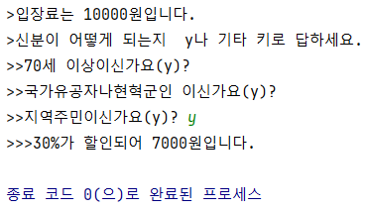
01. 제어 구조
[과제-1] 할인율 최대 적용
다음 요구사항에 맞는 프로그램을 완성하시오. (if~else 조건문 다중 사용)
[할인율-a] “지역주민”은 30% 할인
[할인율-b] “국가유공자/현혁군인”은 50% 할인
[할인율-c] “70세 이상” 어르신은 100% 할인
할인율을 최대한 높게 결정해주어야 한다.
fee = 10000 #입장료 print(">입장료는 %d원입니다." %fee) print(">신분이 어떻게 되는지 y나 기타 키로 답하세요.") status = input(">> ooo 이신가요(y)? ").strip().lower() if status == 'y':
print(">>>%d%%가 할인되어 %d원입니다." % ( , ))

Slide 34
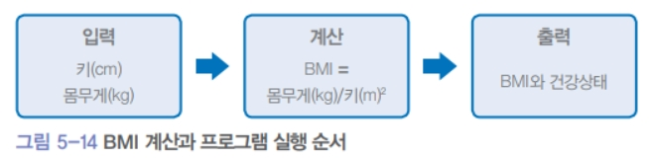
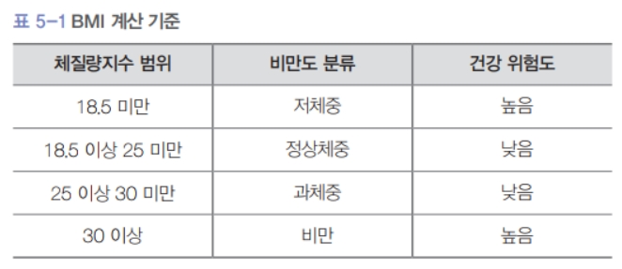
01. 제어 구조
조건문의 종류
다중 if 문
체질량지수(BMI)는 입력받은 몸무게를 키 제곱으로 나눔, 키를 미터(m) 단위로 계산
계산된 BMI 값에 따라 비만도 분류와 건강 위험도를 출력

Slide 35
01. 제어 구조
조건문의 종류
다중 if 문
계산된 BMI 값에 따라 비만도 분류와 건강 위험 도를 출력
다중 if문 구성
저체중
정상체중
과체중
비만
18.5
25.0
30.0

Slide 36
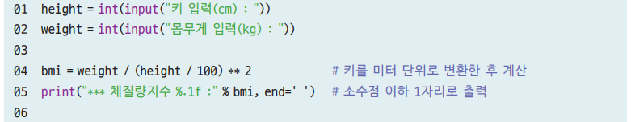
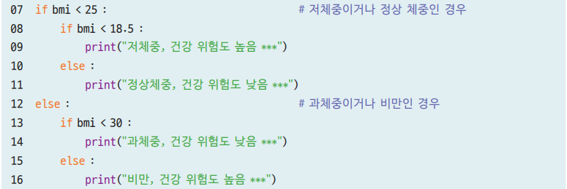
01. 제어 구조
조건문의 종류
다중 if 문
저체중
정상체중
과체중
비만
18.5
25.0
30.0

Slide 37


01. 제어 구조
조건문의 종류
다중 if 문

Slide 38
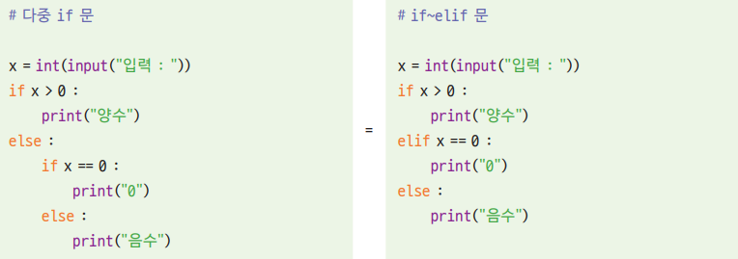
01. 제어 구조
조건문의 종류
if~elif 문
if~elif 문은 여러 개의 조건을 필요한 만큼 계속 추가할 수 있어서 작성하기 용이
프로그램의 구조적인 면에서도 더 간단하고 이해하기 쉬움

Slide 39
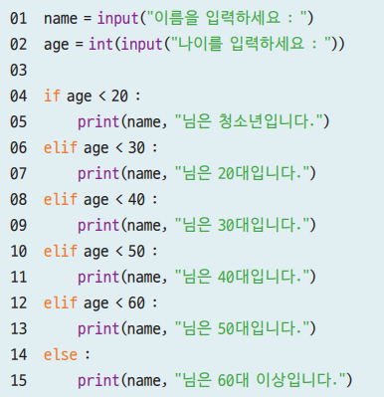

01. 제어 구조
조건문의 종류
if~elif 문
②
20
30
40
50
60

Slide 40
01. 제어 구조
[실습 if~elif] 자동 생성된 난수 값 맞추기
자동으로 생성한 난수를 맞추는 프로그램을 완성하시오. (if~elif 조건문 사용)
난수 값과 입력 값을 비교하여 결과 출력
‘OK!’ : 입력값 = 난수
‘Down’ : 입력값 > 난수
‘Up’ : 입력값 < 난수
# random 모듈 불러오기 import random as r # 1에서 20 사이의 랜덤 정수 저장 rnum = r.randint(1, 20) print("1~20 중에 하나의 난수를 발생했습니다.") innum = 0 while innum != rnum:
innum = int(input("숫자 입력(1~20) : "))
if innum > rnum: print("Down") if innum < rnum: print("Up") if innum == rnum: print("OK!")

Slide 41
01. 제어 구조
조건문의 종류
if~elif 문
계산된 BMI 값에 따라 비만도 분류와 건강 위험 도를 출력
if~elif 문 구성
저체중
정상체중
과체중
비만
25.0
25.0
30.0
18.5
30.0
18.5

Slide 42
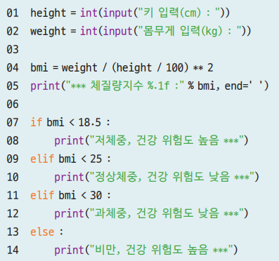


01. 제어 구조
조건문의 종류
if~elif 문
②
저체중
정상체중
과체중
비만
18.5
25.0
30.0

Slide 43
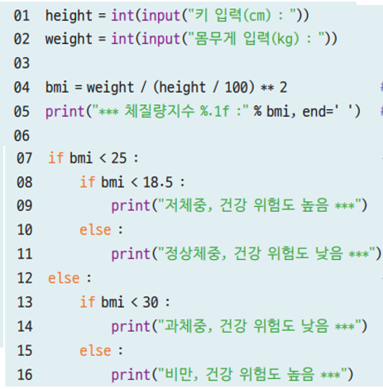
01. 제어 구조
조건문의 종류
조건문의 복잡도 추정
복잡도complexity는 각 처리 경우에 대한 전체 평균 연산 횟수로 판단

Slide 44
01. 제어 구조
조건문의 종류
조건문의 복잡도, 완전성 검증
복잡도 : 8.0 (평균 연산 횟수로 추정, print()는 제외)
저체중 : 1 + (3 + 3 + 1) = 8회
정상체중 : (1) + 3 + (3 + 1) = 8회
과체중 : (1 + 3) + 3 + (1) = 8회
비만 : (1 + 3 + 3) + 1 = 8회
평균 복잡도 = ( 8 + 8 + 8 + 8) / 4
= 32 / 4 = 8.0
#[A] 복잡도 : 32/4=8.0 if bmi < 18.5 : print("저체중, 건강 위험도 높음 ***") if bmi >= 18.5 and bmi < 25 : print("정상체중, 건강 위험도 낮음 ***") if bmi >= 25.0 and bmi < 30 : print("과체중, 건강 위험도 낮음 ***") if bmi >= 30 : print("비만, 건강 위험도 높음 ***")
완전성
①
③
검증 Test : 경계점 중심으로 선택
18.4, 18.5, 18.6, 25.0, 25.1, 30.0, 30.1
18.5
②
25.0
30.0
④

Slide 45
01. 제어 구조
조건문의 종류
조건문의 복잡도, 완전성 검증
복잡도 : 2.25
저체중 : 1회
정상체중 : 1 + 1 = 2회
과체중 : 2 + 1 = 3회
비만 : 3회
평균 복잡도 = ( 1 + 2 + 3 + 3) / 4
= 9 / 4 = 2.25
#[B] 복잡도 : 9/4=2.25 if bmi < 18.5 : print("저체중, 건강 위험도 높음 ***") elif bmi < 25 : print("정상체중, 건강 위험도 낮음 ***") elif bmi < 30 : print("과체중, 건강 위험도 낮음 ***") else : print("비만, 건강 위험도 높음 ***")
완전성
①
X
③
검증 Test : 경계점 중심으로 선택
18.4, 18.5, 18.6, 25.0, 25.1, 30.0, 30.1
18.5
②
25.0
30.0
③‘
X

Slide 46
01. 제어 구조
조건문의 종류
조건문의 복잡도, 완전성 검증
복잡도 : 2.25
저체중 : 1회
정상체중 : 1 + 1 = 2회
과체중 : 2 + 1 = 3회
비만 : 3회
평균 복잡도 = ( 1 + 2 + 3 + 3) / 4
= 9 / 4 = 2.25
#[C] 복잡도 : 9/4=2.25 if bmi >= 18.5 : #정상체중 이상 if bmi < 25 : print("정상체중, 건강 위험도 낮음 ***") else : #과체중 이상 if bmi < 30 : print("과체중, 건강 위험도 낮음 ***") else : print("비만, 건강 위험도 높음 ***") else : print("저체중, 건강 위험도 높음 ***")
완전성
①
X
③
검증 Test : 경계점 중심으로 선택
18.4, 18.5, 18.6, 25.0, 25.1, 30.0, 30.1
18.5
②
25.0
30.0
③‘

Slide 47
01. 제어 구조
조건문의 종류
조건문의 복잡도, 완전성 검증
복잡도 : 2.0
저체중 : 1 + 1 = 2회
정상체중 : 1 + 1 = 2회
과체중 : 1 + 1 = 2회
비만 : 1 + 1 = 2회
평균 복잡도 = ( 2 + 2 + 2 + 2) / 4
= 8 / 4 = 2.0
#[D] 복잡도 : 8/4=2.0 if bmi < 25 : # 저체중이거나 정상체중 if bmi < 18.5 : print("저체중, 건강 위험도 높음 ***") else : print("정상체중, 건강 위험도 낮음 ***") else : # 과체중이거나 비만 if bmi < 30 : print("과체중, 건강 위험도 낮음 ***") else : print("비만, 건강 위험도 높음 ***")
완전성
①
①‘
②
검증 Test : 경계점 중심으로 선택
18.4, 18.5, 18.6, 25.0, 25.1, 30.0, 30.1
18.5
25.0
30.0
②’

Slide 48
01. 제어 구조
[실습] 복잡도 비교
아래 세개 코드의 복잡도를 구하여 비교하여보시오.
[A] 복잡도 :
[B] 복잡도 :
[C] 복잡도 :
[A]
[B]
[C]
if innum > rnum: print("Down") if innum < rnum: print("Up") if innum == rnum: print("OK!")
if innum > rnum: print("Down") else: if innum < rnum: print("Up") else: if innum == rnum: print("OK!")
if innum > rnum: print("Down") elif innum < rnum: print("Up") else: print("OK!")

Slide 49
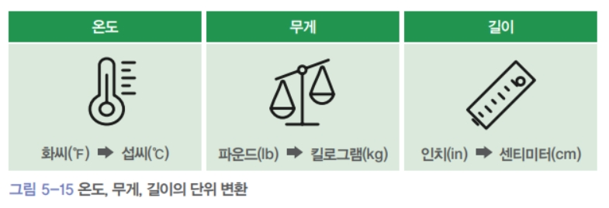
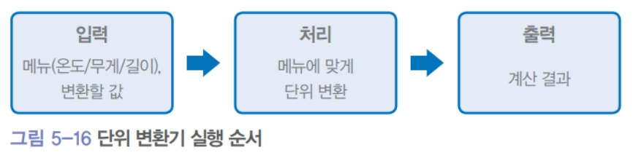

01. 제어 구조
조건문의 활용

Slide 50


01. 제어 구조
조건문의 활용
TIP 각종 단위 기호는 한글 자음 ‘ㄹ’을 입력하고 한자 키를 눌러서 기호로 변환
# 화씨 → 섭씨
# 파운드 → kg
# 인치 → cm

Slide 51


01. 제어 구조
조건문의 활용

Slide 52

01. 제어 구조
조건문의 활용

Slide 53



01. 제어 구조
조건문의 활용

Slide 54


01. 제어 구조
[실습] Ch05-Ex01-01 >> 두 수 중에 큰 수 출력
두 개의 정수를 입력 받아 둘 중에 큰 수를 출력하시오. (조건문 사용)
큰 수를 기억할 변수(max)를 사용하면
큰 수에 대한 재사용 가능
프로그램에 대한 확장성 용이 (여러 개 입력에 대한 확장)
프로그램의 가독성 증가

Slide 55


01. 제어 구조
[실습] Ch05-Ex01-02 >> 세 수 중에 큰 수 출력
세 개의 정수를 입력 받아 둘 중에 큰 수를 출력하시오. (조건문 사용)
큰 수를 기억할 변수(max)를 사용하면
큰 수에 대한 재사용 가능
프로그램에 대한 확장성 용이 (여러 개 입력에 대한 확장)
프로그램의 가독성 증가

Slide 56

01. 제어 구조
[실습] Ch05-Ex01-03 >> 세 수 중에 큰 수 출력
세 개의 정수를 입력 받아 둘 중에 큰 수를 출력하시오. (함수 호출 사용)
큰 수를 기억할 변수(max)를 사용하면
큰 수에 대한 재사용 가능
프로그램에 대한 확장성 용이 (여러 개 입력에 대한 확장)
프로그램의 가독성 증가

Slide 57

01. 제어 구조
[실습] Code05Ex01-03 >> 세 수 중에 큰 수 출력 (3항연산자 사용)
세 개의 정수를 입력 받아 둘 중에 큰 수를 출력하시오. (조건문 사용)
3항연산자 사용
변수 = {true 시 반환 값} if 조건식 else {false 시 반환 값}
##3항연산자 사용 max = in1 if (in1 >= in2) else in2 print(">>큰 수는 %d" %max)

Slide 58

01. 제어 구조
조건문의 활용

Slide 59

01. 제어 구조
조건문의 활용
F
D
C
B
A
##복잡도 : (1+2+3+4+4)/5 = 2.8
60
70
80
90
##복잡도 : (1+4+7+10+10)/5 = 6.4 if score >= 90: grade = 'A' elif score < 90 and score >= 80: grade = 'B' elif score < 80 and score >= 70: grade = 'C' elif score < 70 and score >= 60: grade = 'D' else: grade = 'F'

Slide 60

01. 제어 구조
[과제-2] 점수에 대한 등급 판단 (A, A+, B, B+, C, C+, D, D+, F) 등급
한개의 점수를 입력 받아 아래 등급으로 환산하여 출력하시오. (조건문 사용)
점수 범위 : 0 ~ 100
95 이상은 ‘A+’, 90 이상 95 미만은 ‘A’,
85 이상 90 미만은 ‘B+’, 80 이상 85 미만은 ‘B’,
75 이상 80 미만은 ‘C+’, 70 이상 75 미만은 ‘C’,
65 이상 70 미만은 ‘D+’, 60 이상 65 미만은 ‘D’,
0 이상 60 미만은 ‘F’등급
점수 범위를 초과하면 “값이 범위(0~100)를 초과함!” 메시지 출력
총 명령어 스탭 수는 앞의 (A, B, C, D, F) 등급보다 몇 스탭이 추가되었는가?

Slide 61


01. 제어 구조
조건문의 활용

Slide 62


01. 제어 구조
조건문의 활용

